Slide 1
SIDEP
Sistema digital de emergencias y partes
Integrantes: Diego de la Sotta Ignacio Pinares
Luis Salamanca
Asignatura: Capstone
Notes:
[Slide 1-2: Problemática] (1 minuto) Integrante 1 (Luis):
Actualmente, en los cuarteles de bomberos, la gestión de la información se realiza mediante herramientas no integradas como Excel y formularios de Google.
Para entender el contexto, una parte de emergencia es el registro de todo lo que ocurre en una salida, incluyendo tipo de incidente, unidades, horarios y acciones realizadas. Por otro lado, un checklist es una lista de verificación que asegura que los carros y equipos estén operativos antes de una emergencia.
El problema es que esta información se encuentra dispersa. Los checklist se realizan en formularios separados, no existe un sistema centralizado para los partes, y los reportes deben hacerse manualmente.
Desde el punto de vista informático, esto implica que no existe una base de datos estructurada ni un sistema que permita explotar la información.
Como consecuencia, se genera pérdida de tiempo, duplicidad de datos y dificultad para tomar decisiones basadas en información real.”

Slide 2
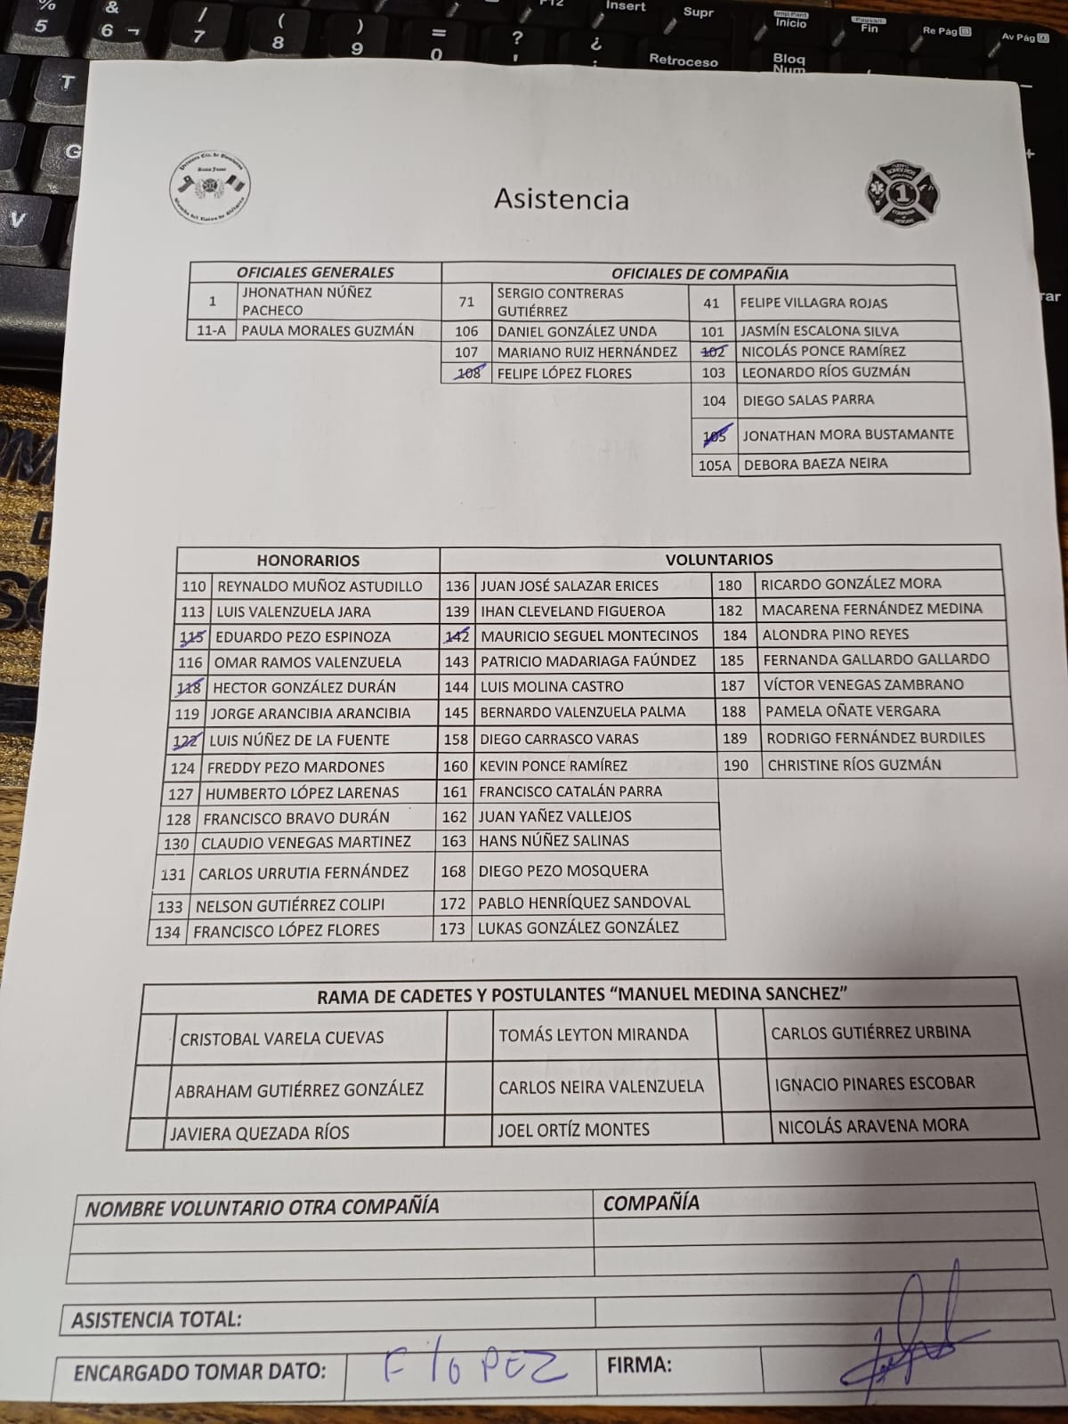
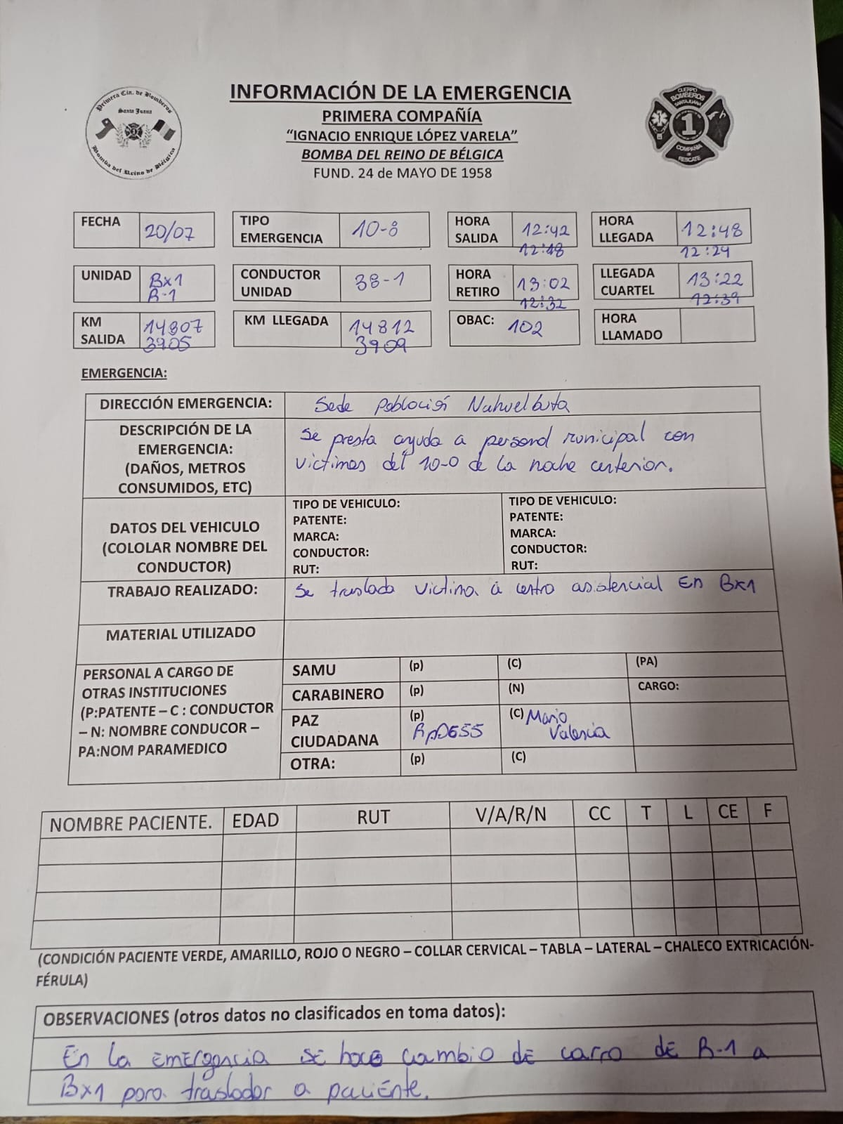
Parte de emergencia
Notes:
[Slide 1-2: Problemática] (1 minuto) Integrante 1 (Luis):
Actualmente, en los cuarteles de bomberos, la gestión de la información se realiza mediante herramientas no integradas como Excel y formularios de Google.
Para entender el contexto, una parte de emergencia es el registro de todo lo que ocurre en una salida, incluyendo tipo de incidente, unidades, horarios y acciones realizadas. Por otro lado, un checklist es una lista de verificación que asegura que los carros y equipos estén operativos antes de una emergencia.
El problema es que esta información se encuentra dispersa. Los checklist se realizan en formularios separados, no existe un sistema centralizado para los partes, y los reportes deben hacerse manualmente.
Desde el punto de vista informático, esto implica que no existe una base de datos estructurada ni un sistema que permita explotar la información.
Como consecuencia, se genera pérdida de tiempo, duplicidad de datos y dificultad para tomar decisiones basadas en información real.”

Slide 3
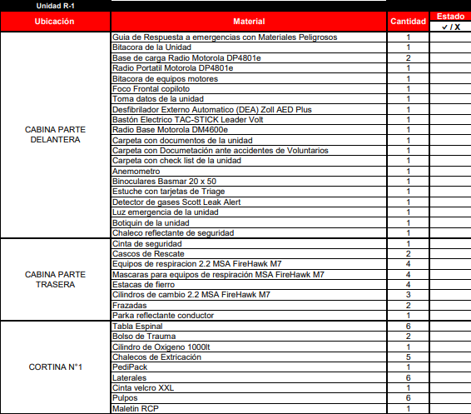
CheckList de Carros
Notes:
[Slide 1-2: Problemática] (1 minuto) Integrante 1 (Luis):
Actualmente, en los cuarteles de bomberos, la gestión de la información se realiza mediante herramientas no integradas como Excel y formularios de Google.
Para entender el contexto, una parte de emergencia es el registro de todo lo que ocurre en una salida, incluyendo tipo de incidente, unidades, horarios y acciones realizadas. Por otro lado, un checklist es una lista de verificación que asegura que los carros y equipos estén operativos antes de una emergencia.
El problema es que esta información se encuentra dispersa. Los checklist se realizan en formularios separados, no existe un sistema centralizado para los partes, y los reportes deben hacerse manualmente.
Desde el punto de vista informático, esto implica que no existe una base de datos estructurada ni un sistema que permita explotar la información.
Como consecuencia, se genera pérdida de tiempo, duplicidad de datos y dificultad para tomar decisiones basadas en información real.”

Slide 4
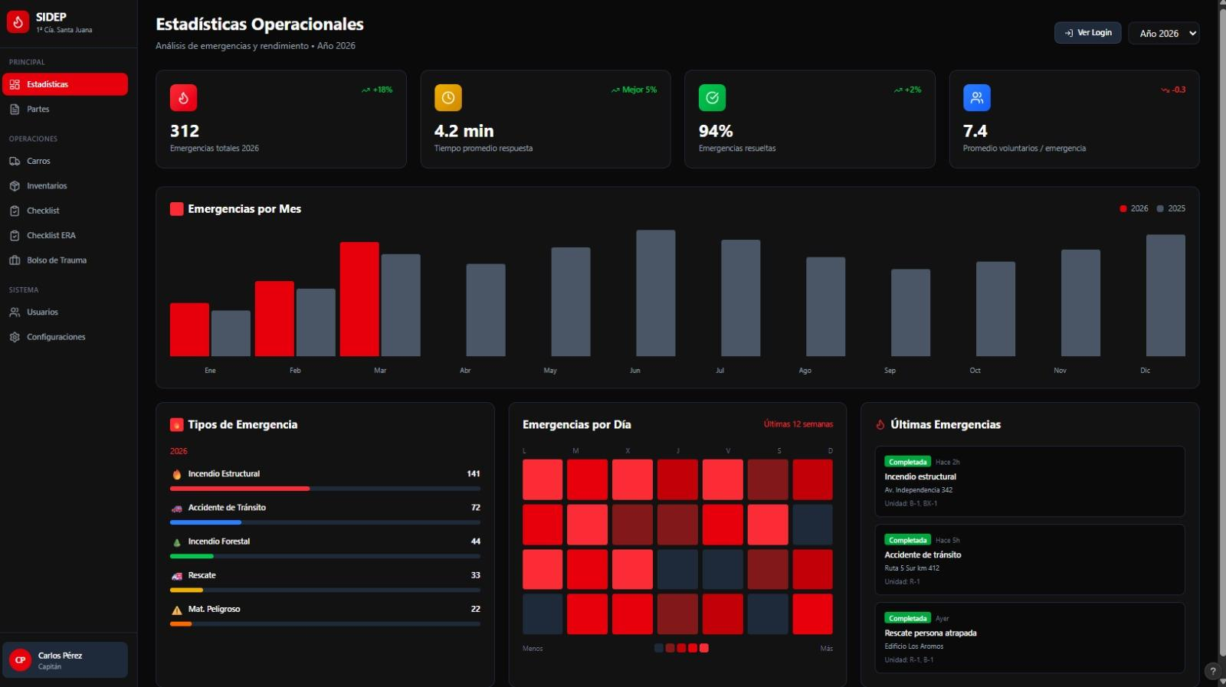
Propuesta / Solución
Aplicación web que centraliza la gestión de información operativa en bomberos, integrando partes de emergencia y checklist en una sola plataforma.
Optimizar el registro de datos y mejorar la disponibilidad de la información, facilitando reportes, control de recursos y la toma de decisiones en tiempo real.
Notes:
[Slide 3-4: Propuesta y Objetivos] (1 minuto) Integrante 2 (Diego):
“Frente a esta problemática, proponemos SIDEP, una aplicación web que centraliza toda la gestión operativa del cuartel.
Nuestro objetivo es reemplazar herramientas dispersas por un sistema único, logrando reducir errores en un 50% y disminuir el tiempo de registro en un 30% mediante la automatización de procesos.
Además, buscamos aumentar la disponibilidad de la información en un 40% durante el primer semestre, permitiendo que la toma de decisiones se base en datos confiables y en tiempo real.”

Slide 5
Objetivos
Desarrollar una aplicación web para la gestión de partes de emergencia y reportes operativos en una compañía de bomberos, que permita centralizar la información y mejorar la administración y análisis de los datos generados durante las emergencias.
Objetivos específicos:
Centralizar el registro de partes de emergencia y los checklist en una plataforma digital, reduciendo el uso de herramientas dispersas como formularios y hojas de cálculo con ello reduciendo los errores de uso en un 50% en el primer mes.
Reducir el tiempo de registro de información de emergencias en un 30%, mediante formularios y automatización de reportes en el primer mes.
Aumentar la disponibilidad de información operativa en un 40%, permitiendo generar reportes y estadísticas sobre emergencias y uso de recursos en el primer semestre.
Notes:
[Slide 3-4: Propuesta y Objetivos] (1 minuto) Integrante 2 (Diego):
“Frente a esta problemática, proponemos SIDEP, una aplicación web que centraliza toda la gestión operativa del cuartel.
Nuestro objetivo es reemplazar herramientas dispersas por un sistema único, logrando reducir errores en un 50% y disminuir el tiempo de registro en un 30% mediante la automatización de procesos.
Además, buscamos aumentar la disponibilidad de la información en un 40% durante el primer semestre, permitiendo que la toma de decisiones se base en datos confiables y en tiempo real.”

Slide 6
Alcance
Limitaciones
Gestionar usuarios según roles.
Registrar y administrar partes de emergencia.
Completar checklist operativos por carro.
Monitorear el estado de los equipos ERA y bolso de trauma.
Generar reportes (PDF y Excel).
Seguimiento de asistencia a emergencias.
Solicitud y aprobación de licencias médicas.
Control de seguridad y auditoria.
Visualizar historial de emergencias y estadísticas básicas.
Requiere conexión a internet para funcionar.
Uso interno, sin integración con sistemas nacionales (JNB).
Registro manual de tiempos de despacho (sin conexión con Central de Alarmas).
Estadísticas básicas, sin análisis avanzado de datos.
Notes:
[Slide 5-7: Alcance y Metodología] (45 segundos) Integrante 3 (Ignacio):
Se eligió la metodología en cascada debido a que los requerimientos del sistema estaban claramente definidos desde el inicio, al basarse en procesos operativos estandarizados de una compañía de bomberos.
Este enfoque permitió desarrollar el sistema de forma ordenada y estructurada, asegurando la correcta integración de sus módulos y reduciendo la incertidumbre durante el desarrollo.
El sistema permite gestionar usuarios por roles, registrar partes de emergencia, completar checklist operativos y generar reportes exportables en PDF y Excel.
Para su desarrollo utilizamos una metodología en cascada, abordando desde el análisis de requerimientos hasta la implementación final.

Slide 7
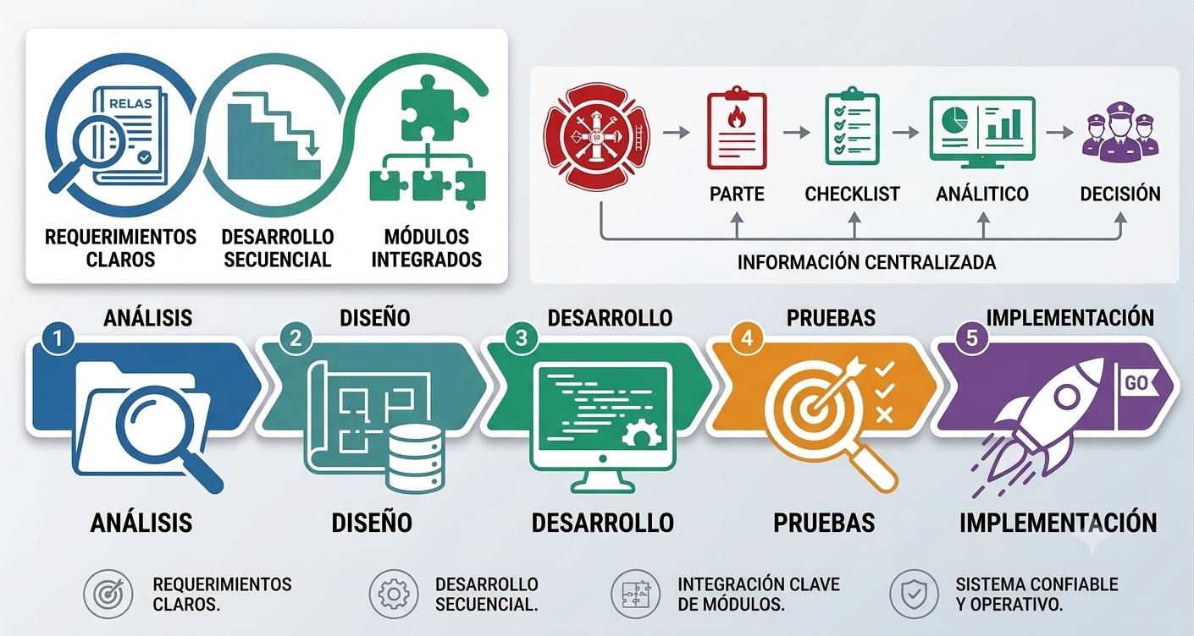
Metodología
Notes:
[Slide 5-7: Alcance y Metodología] (45 segundos) Integrante 3 (Ignacio):
Se eligió la metodología en cascada debido a que los requerimientos del sistema estaban claramente definidos desde el inicio, al basarse en procesos operativos estandarizados de una compañía de bomberos.
Este enfoque permitió desarrollar el sistema de forma ordenada y estructurada, asegurando la correcta integración de sus módulos y reduciendo la incertidumbre durante el desarrollo.
El sistema permite gestionar usuarios por roles, registrar partes de emergencia, completar checklist operativos y generar reportes exportables en PDF y Excel.
Para su desarrollo utilizamos una metodología en cascada, abordando desde el análisis de requerimientos hasta la implementación final.

Slide 8
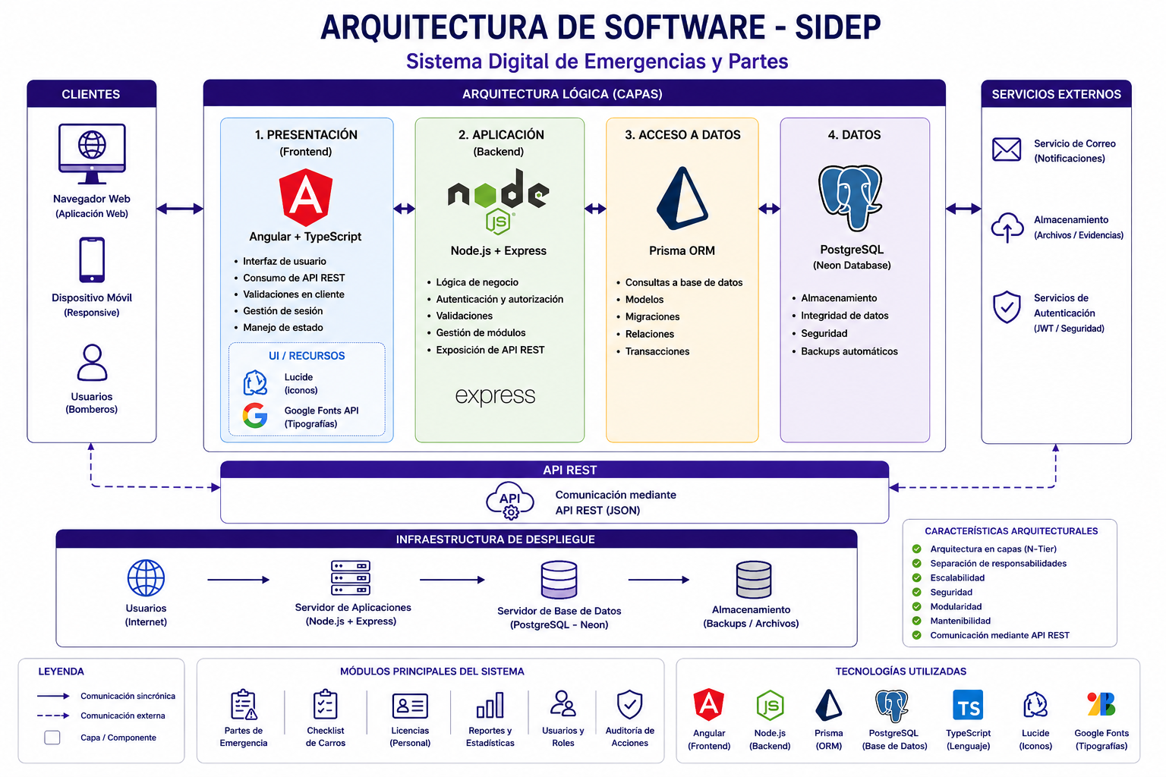
Notes:
[Slide 8 y 13: Arquitectura y Tecnologías] (1 minuto) Integrante 1 (Luis):
“A nivel técnico, implementamos una arquitectura basada en tres capas.
En el frontend utilizamos Angular para una interfaz dinámica. En el backend desarrollamos una API REST con Node.js y Express, encargada de la lógica de negocio y validaciones. Y para la gestión de datos utilizamos Prisma como ORM conectado a PostgreSQL.
Esto nos permite tener un sistema escalable, seguro y mantenible.”

Slide 9
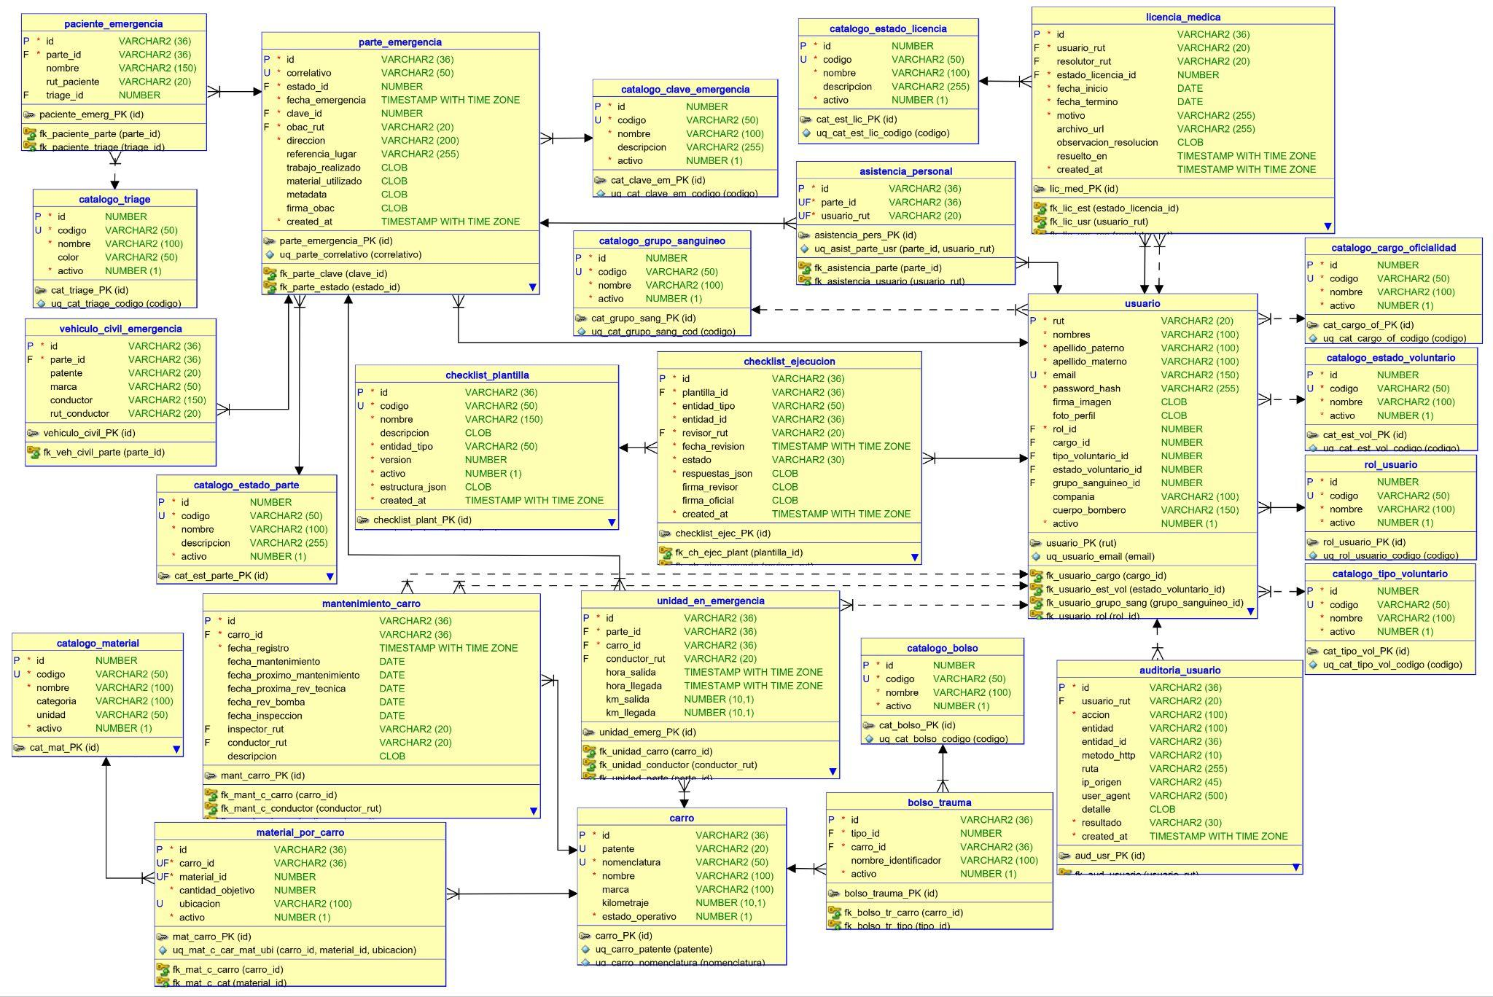
Notes:
[Slide 8 y 13: Arquitectura y Tecnologías] (1 minuto) Integrante 1 (Luis):
“A nivel técnico, implementamos una arquitectura basada en tres capas.
En el frontend utilizamos Angular para una interfaz dinámica. En el backend desarrollamos una API REST con Node.js y Express, encargada de la lógica de negocio y validaciones. Y para la gestión de datos utilizamos Prisma como ORM conectado a PostgreSQL.
Esto nos permite tener un sistema escalable, seguro y mantenible.”

Slide 10
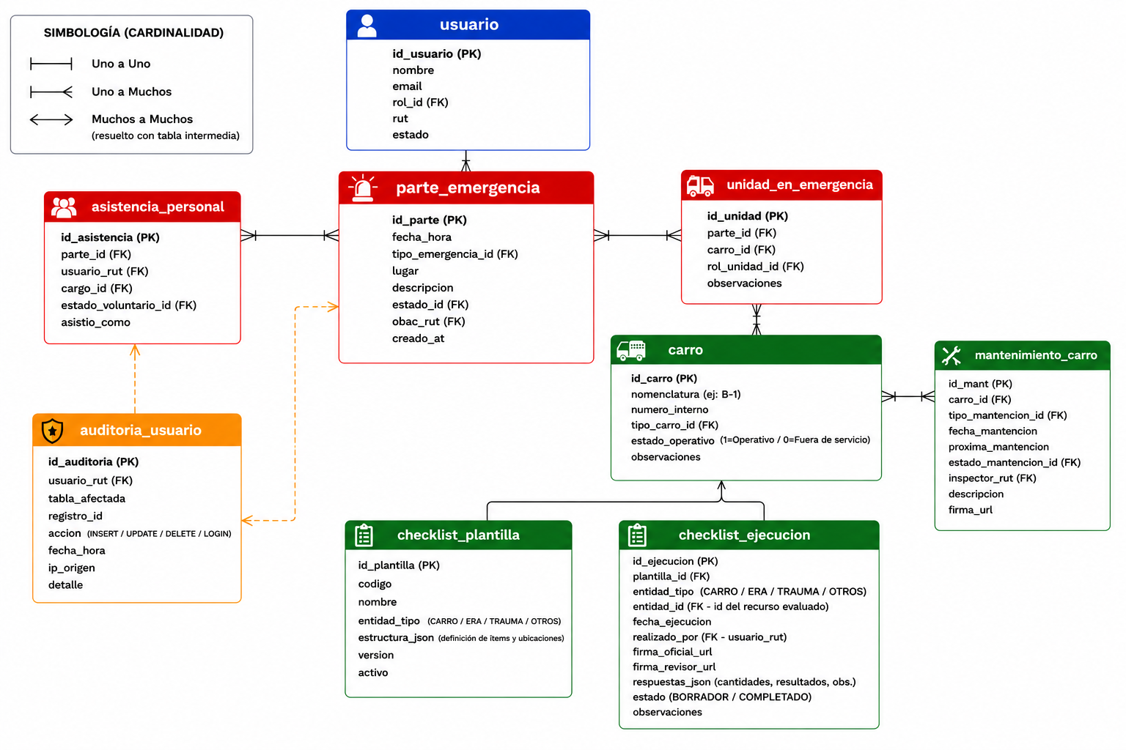

Slide 11
Resultados Obtenidos
Reducción estimada de tiempos de registro
Implementación de módulos clave: auditoría, partes, administración, recursos humanos y analítica.
Mejora en la organización y trazabilidad de la información operativa.
Optimización en el acceso a datos relevantes para la toma de decisiones.
Sistema funcional desplegado y operativo según lo planificado.
Cumplimiento de los objetivos del proyecto en tiempo y alcance.
Centralización de información en una sola plataforma

Slide 12
Obstáculos presentados
Dificultades en la integración de algunos módulos del sistema.
Ajustes necesarios en el frontend para mejorar la experiencia de usuario.
Coordinación del desarrollo de múltiples funcionalidades en paralelo.
Problemas menores detectados durante pruebas, corregidos en etapas tempranas.
Limitaciones de tiempo que obligaron a priorizar funcionalidades principales.

Slide 13
Conclusión
SIDEP no solo digitaliza procesos, sino que transforma la información operativa en una herramienta para la toma de decisiones, permitiendo a la compañía mejorar su eficiencia y capacidad de respuesta ante emergencias.
A pesar de algunos obstáculos durante el desarrollo, estos fueron resueltos oportunamente sin afectar el resultado final. El sistema permite mejorar significativamente la organización, control y acceso a la información, aportando valor real a la institución.
Notes:
[Slide Final: Cierre] (30-40 segundos) Integrante 1 (Luis):
“En conclusión, SIDEP no solo digitaliza procesos, sino que transforma la forma en que se gestiona la información en los cuarteles de bomberos.
Permite centralizar datos, reducir errores, optimizar tiempos y, lo más importante, apoyar la toma de decisiones con información real.
A continuación, les mostraremos el sistema en funcionamiento, donde podrán ver cómo estos conceptos se aplican en un entorno real.”

Slide 14
Resultados del proyecto

Slide 15
Gracias por su atencion
¿Preguntas?

